Slide 1

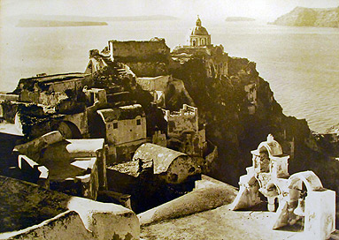
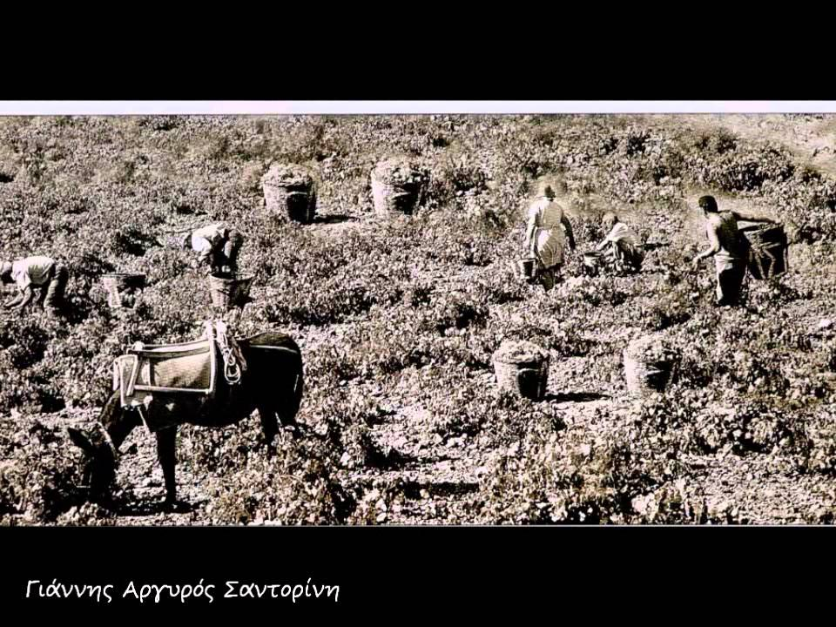
Γεωργικές Παραδόσεις VIP Έργο ΕΕ 19
Notes:
1

Slide 2
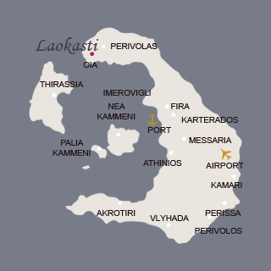

Slide 3
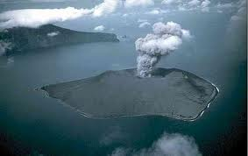
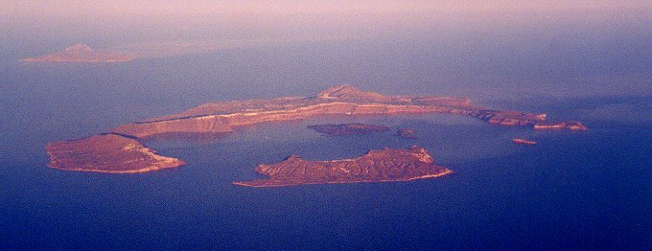
Έκρηξη του ηφαιστείου
ΕΚΡΗΞΗ ΗΦΑΙΣΤΕΙΟΥ
1. Θήρα
2. Θηρασιά
3. Ασπρονήσι
4.Νέα & Παλαιά Καμένη -
.
Notes:
3
Καλντέρα-Λίμνη που σχηματίστηκε από κρατήρα ( Λίμνη-Κρατήρας)
Καλντέρα- λίμνη σχηματισμένη από κρατήρα...

Slide 4
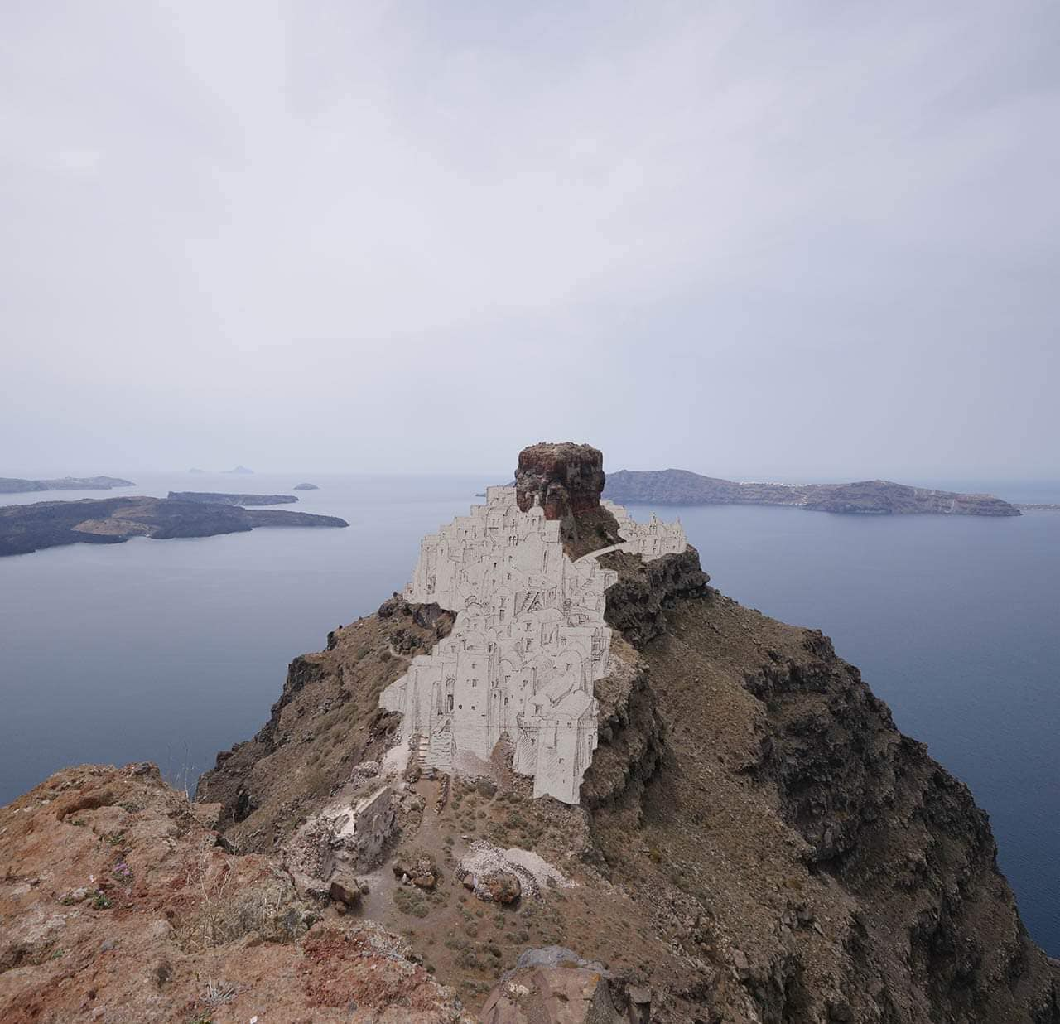
Φωτογραφικό μοντάζ του Νίκου Κορακάκη

Slide 5
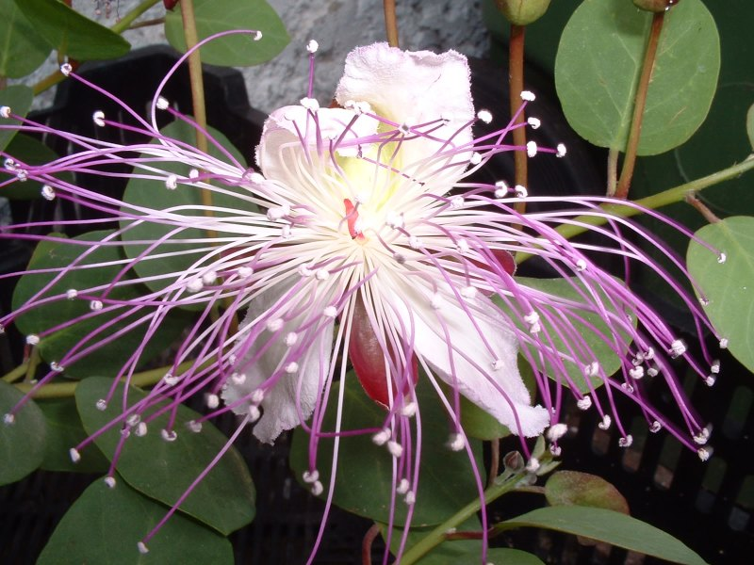
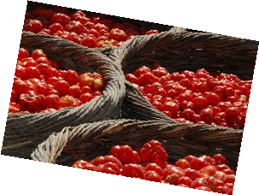
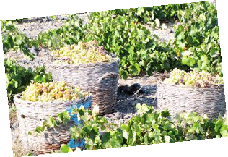
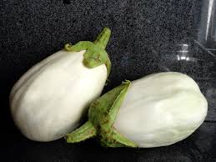
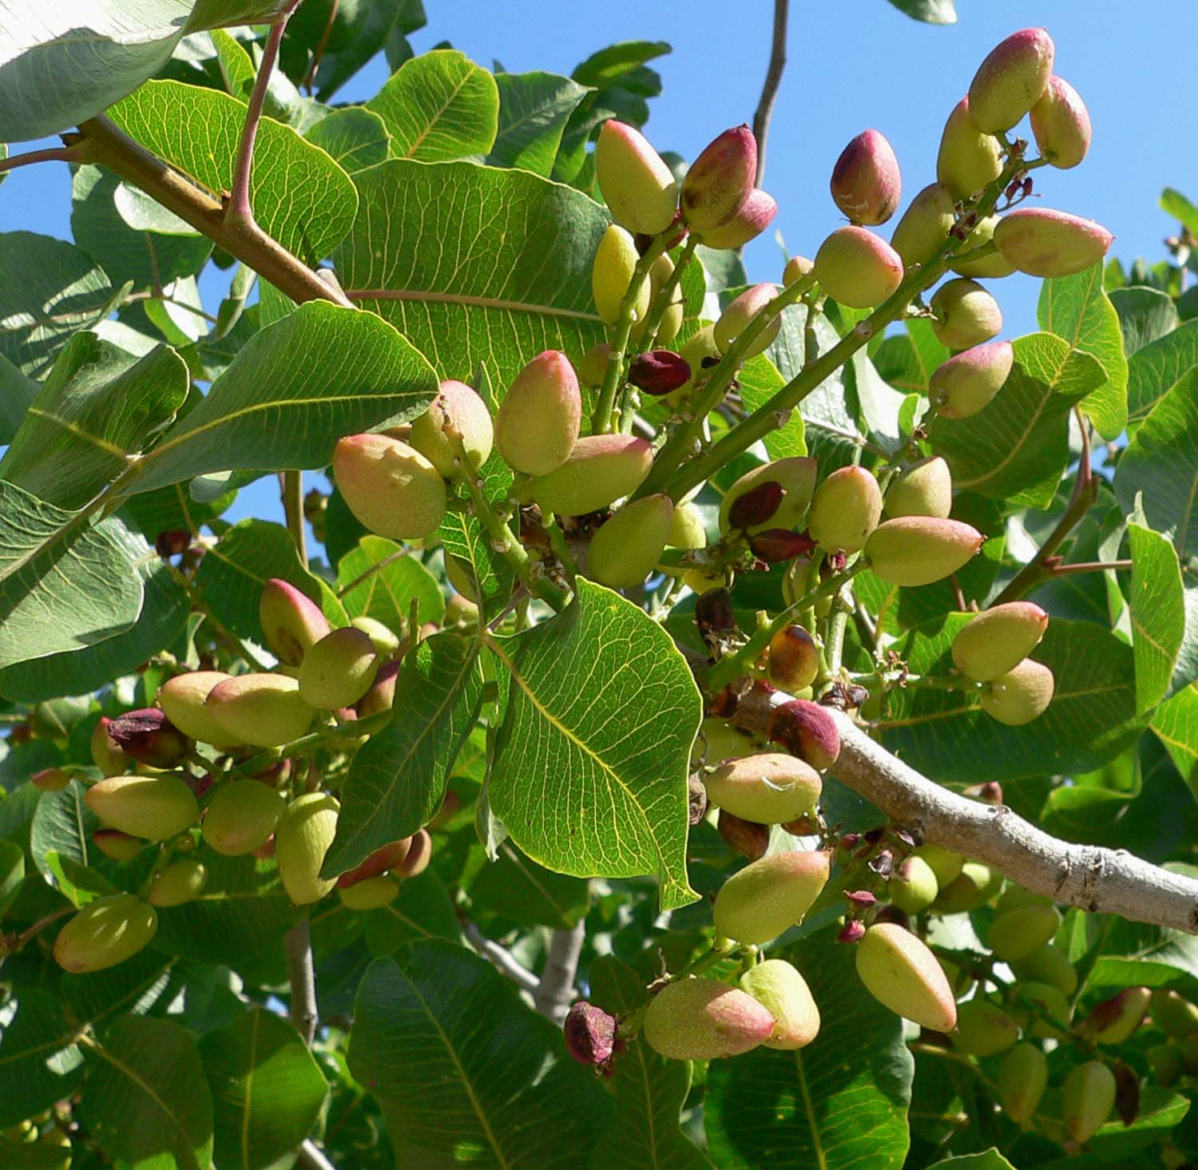
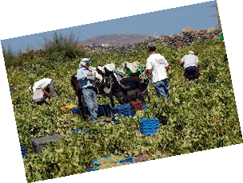
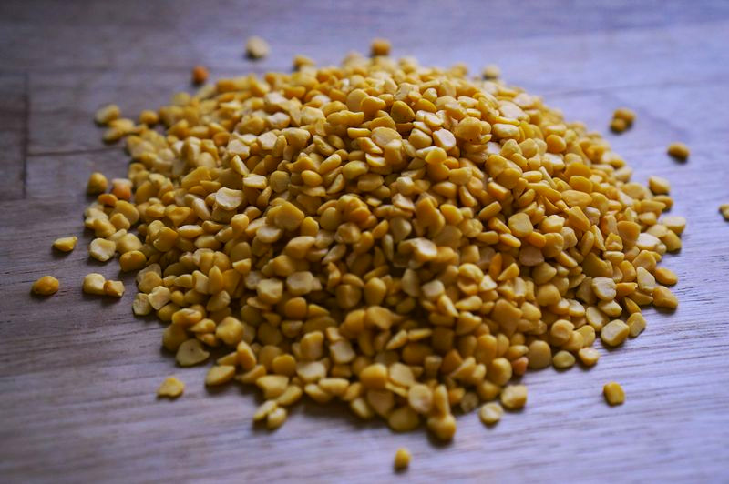
Αγροτικός χαρακτήρας του νησιού
σταφύλια
Κάπαρη
Ντοματάκια
Τοματίνια​
Λευκή μελιτζάνα
φιστίκια
Κρόκος
σαφράν
Φάβα
Notes:
5

Slide 6
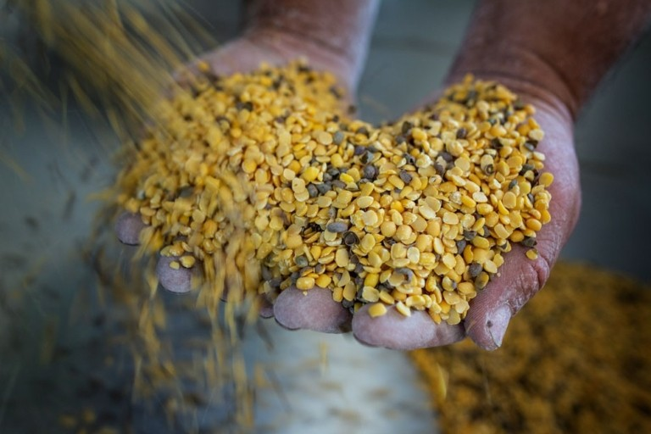
Φάβα και φιστίκια
Η γη της Σαντορίνης δεν είναι εύκολη υπόθεση. Ποτέ δεν ήταν: ένα αδρανές, αλλά ενεργό ηφαίστειο στη μέση του Αιγαίου, μια άνυδρη, ξερή γη και ένας ήλιος τόσο δυνατός που καίει τα πάντα.

